Slide 1
PBL VIII – Janela automatizada
Adriana Dahmer
Allan Stuart Virmond
Isaias Roberto de Lima e Silva
Prof. Guilherme Ditzel Patriota

Slide 2
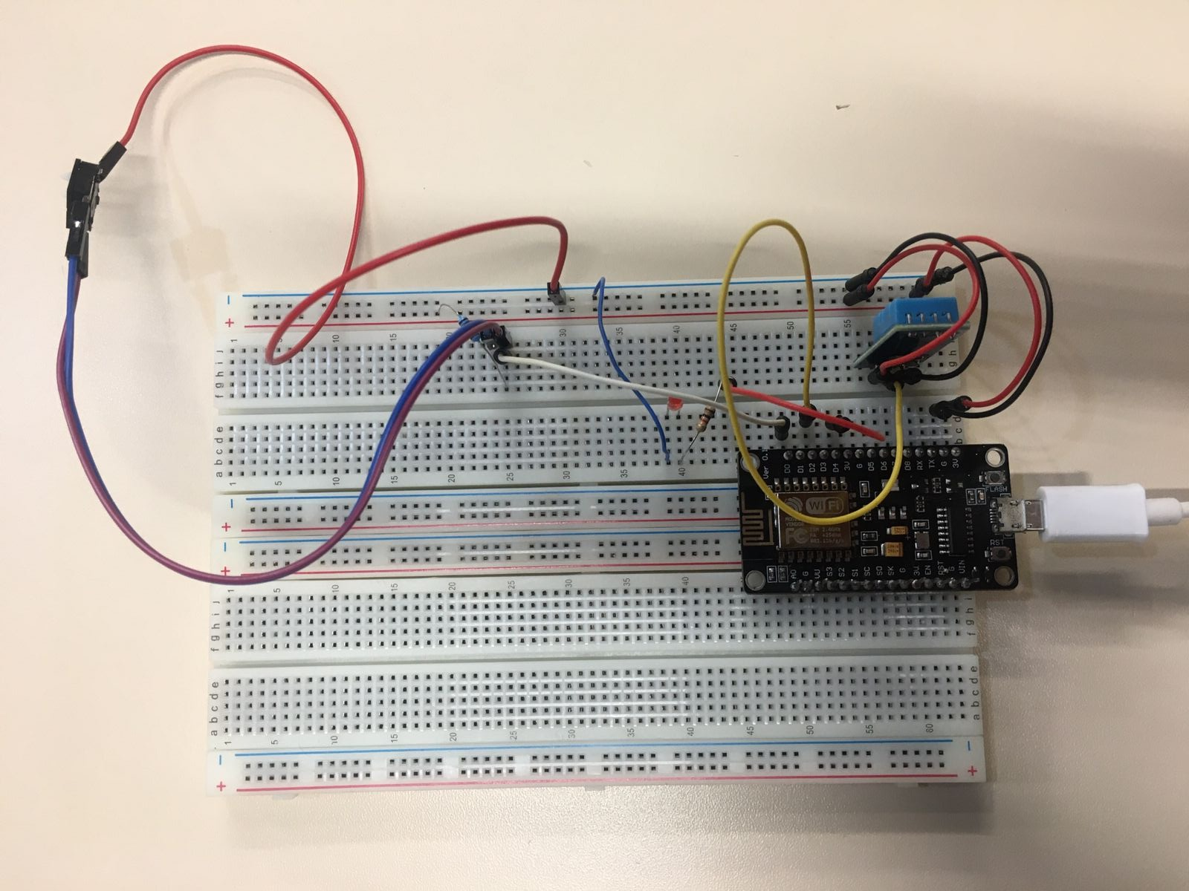
Introdução
Este projeto tem como objetivo o desenvolvimento de um protótipo de janela automatizada monitoravel.

Slide 3
Introdução
O objetivo da automação residencial é o controle dos processos comuns ao ambiente doméstico, reduzindo assim a necessidade de tantas intervenções humanas para o gerenciamento dos equipamentos eletroeletrônicos, buscando aumentar o conforto da população em geral.

Slide 4
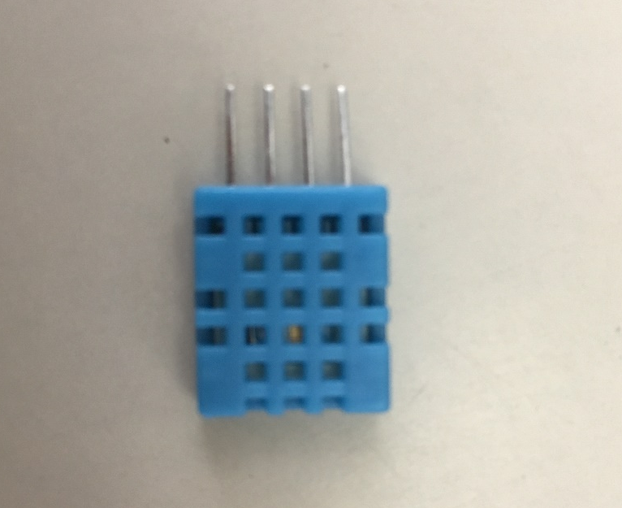
Sensor de umidade e temperatura DHT11
O DHT11 é um sensor de umidade relativa do ar e de temperatura básico e de baixo custo, ele usa um sensor de umidade capacitivo e um termistor para avaliar o ambiente e retornar suas leituras através de um canal digital não sendo necessário lidar com processamento analógico.

Slide 5
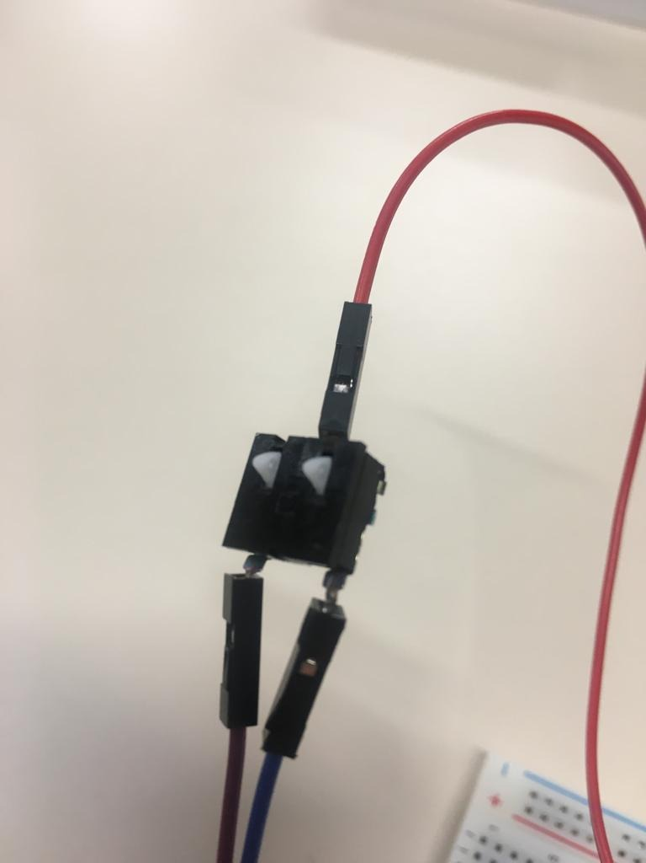
Chave de fim de curso
A chave fim de curso, também comumente conhecida como limite fim de curso, é um dispositivo de atuação mecânica que, assim que seu atuador mecânico é manobrado por uma força física, provoca a comutação dos seus contatos elétricos, que podem ser inseridos em lógicas de comandos elétricos para ligar ou desligar equipamentos.

Slide 6
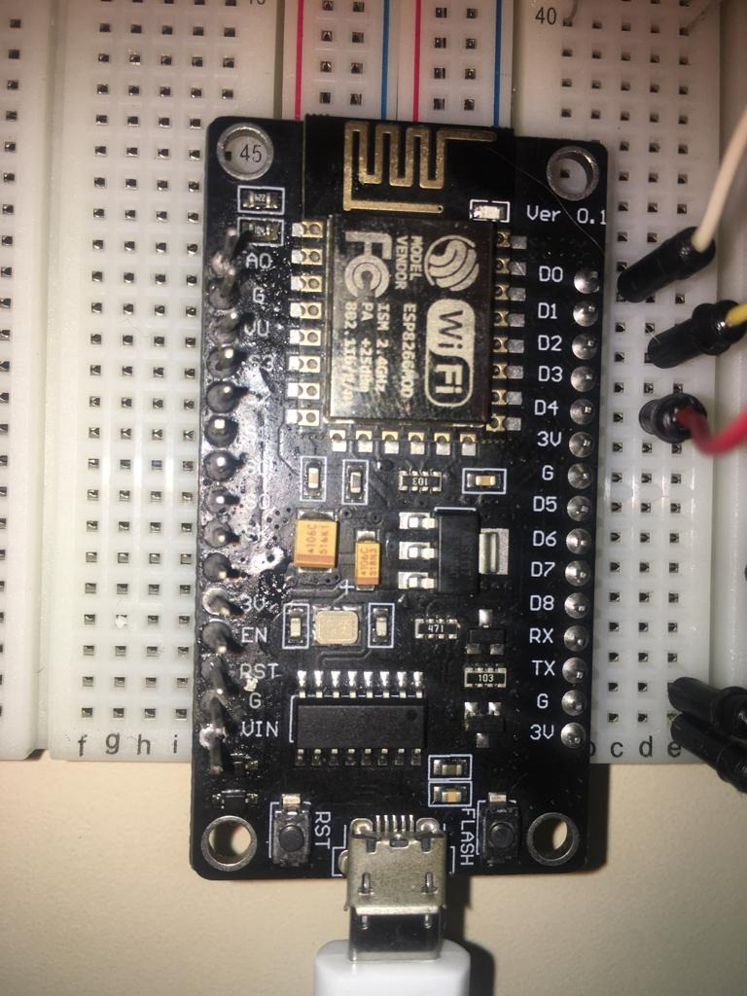
ESP8266 Wi-fi
O módulo WiFi ESP8266 é um SOC com protocolo TCP/IP integrado que consegue dar a qualquer microcontrolador acesso a sua rede WiFi. O ESP8266 é capaz tanto de hospedar uma aplicação quanto descarregar todas as funções de redes WiFi a partir de outro processador de aplicação.

Slide 7

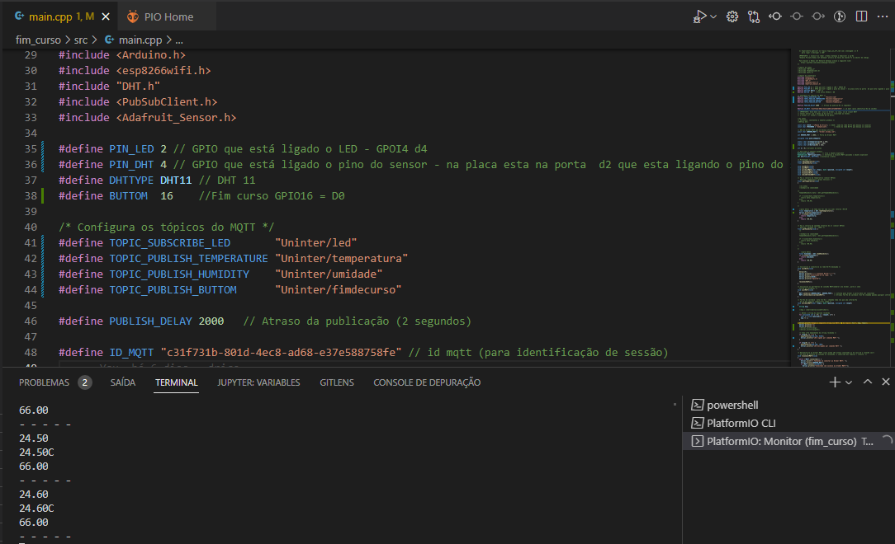
Visual Studio Code

Slide 8
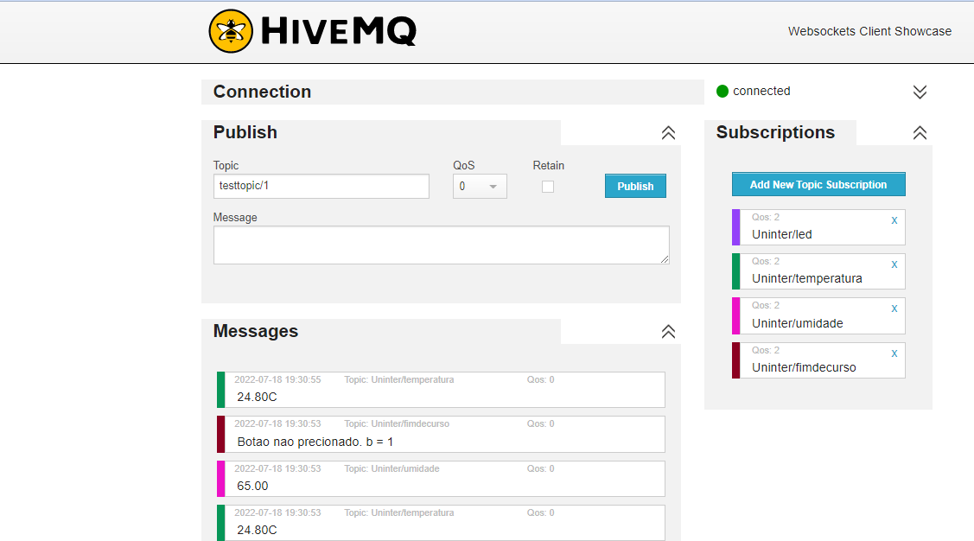
Broker

Slide 9
Referências
CODELLOS, Clovis. “Sensor de Chuva”. Disponível em: < https://www.revistaautomotivo.com.br/sensor-de-chuva/ >. Acesso em 18 de agosto de 2019.
“Módulo WiFi – ESP8266” Disponível em < https://www.robocore.net/wifi/modulo-wifi-esp8266>. Acesso em 18 de julho de 2022.
MURATORI, J.R; DAL BRÓ, P.H. Automação Residencial – Conceitos e Aplicações. Belo Horizonte.Educere,2014.
MURTA, Gustavo. “Guia do Sensor de umidade do solo e Sensor de chuva”. Disponível em: < https://blog.eletrogate.com/guia-do-sensor-de-umidade-do-solo-e-sensor-de-chuva/ >. Acesso em 18 de agosto de 2019.
“O que é uma chave fim de curso? ” Disponível em: <https://aprendendoeletrica.com/o-que-e-uma-chave-fim-de-curso/>. Acesso em 16 de julho de 2022.
PRUDENTE, Francesco. Automação predial e residencial: Uma introdução. 1ª Ed. Rio de Janeiro-RJ, 2011. p. 1.
SUMROM TECHNOLOGIES. “DHT11 - Humidity and Temperature Sensor” Disponível em < http://robocraft.ru/files/datasheet/DHT11.pdf >. Publicado em 20 de junho de 2012. Acesso em 8 de setembro de 2019.

